Slide 1
Ο ΠΕΡΣΙΚΟΣ ΚΙΝΔΥΝΟΣ
ΙΣΤΟΡΙΑ Δ΄ΔΗΜΟΤΙΚΟΥ
ΚΕΦ. 16

Slide 3
Οι Πέρσες μετά το τέλος της Ιωνικής επανάστασης, θέλοντας να μεγαλώσουν και άλλο το κράτος τους προς τη Μεσόγειο, επιτέθηκαν στους Έλληνες.
Ο πραγματικός λόγος (αιτία) που επιτέθηκαν ήταν γιατί θα είχαν δικό τους το Αιγαίο και θα άνοιγε ο δρόμος προς την Ευρώπη.

Slide 4
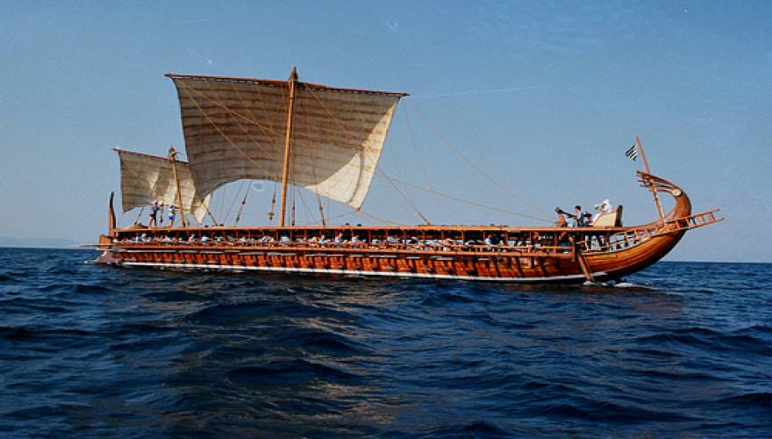
Αφορμή για την επίθεσή τους ήταν η βοήθεια που είχαν στείλει οι Αθηναίοι και οι Ερετριείς στους Έλληνες της Μ. Ασίας κατά την Ιωνική επανάσταση.

Slide 5
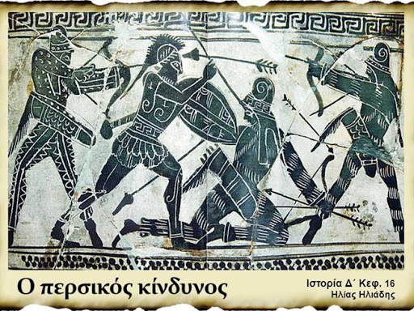
Το 392 π.Χ. ετοίμασαν στρατό και στόλο και ξεκίνησαν να επιτεθούν στην Ελλάδα.

Slide 6
Ο στρατός τους, με αρχηγό το Μαρδόνιο, πέρασε τον Ελλήσποντο και έφτασε στη Μακεδονία.

Slide 7
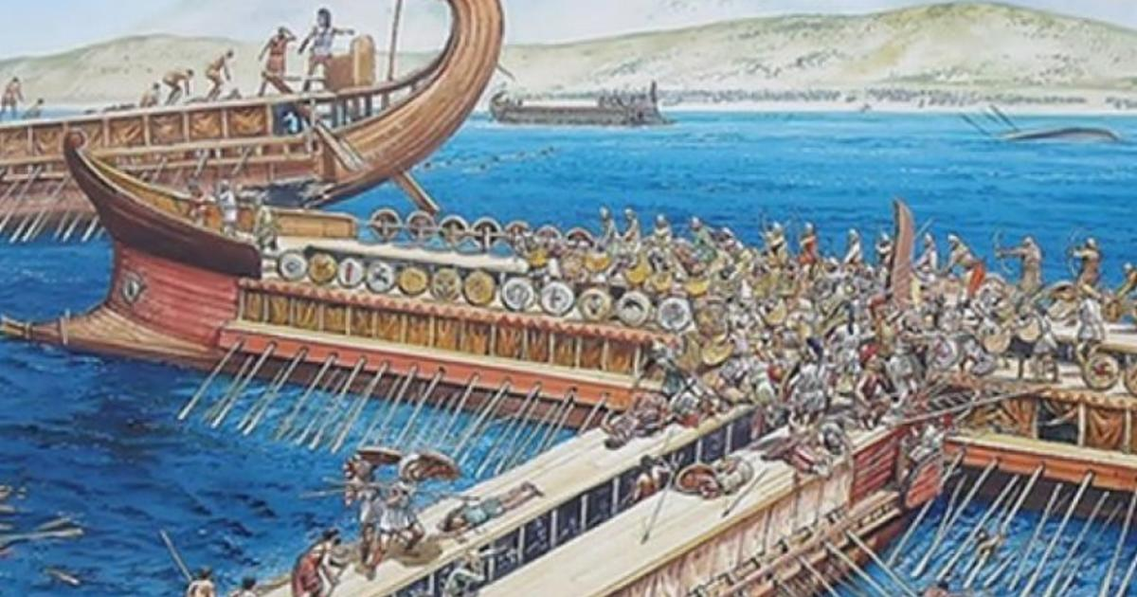
Ο στόλος τους έπλεε στο Αιγαίο έχοντας την ίδια κατεύθυνση.
Φτάνοντας όμως στον Άθω έπαθε μεγάλη καταστροφή από μια ισχυρή θαλασσοταραχή.
Έτσι, ο Μαρδόνιος αναγκάστηκε να γυρίσει πίσω στην Περσία.

Slide 8
Ο βασιλιάς Δαρείος όμως αποφάσισε να συνεχίσει τον πόλεμο για να τιμωρήσει τους Αθηναίους και τους Ερετριείς.
Το 490 π.Χ. ο στόλος των Περσών με αρχηγούς τον Δάτη και τον Αρταφέρνη πλέοντας στο Αιγαίο πέλαγος έφτασε στην Ερέτρια και την κατέστρεψε. Στη συνέχεια, αγκυροβολεί στα παράλια του Μαραθώνα.

Slide 9
Οι Αθηναίοι ανήσυχοι αποφασίζουν να τους αντιμετωπίσουν στο Μαραθώνα.
Ο Μιλτιάδης, επικεφαλής του στρατού, εφάρμοσε ένα σπουδαίο σχέδιο. Παρέταξε τον στρατό του σε κατηφορικό έδαφος, έχοντας ενισχύσει περισσότερο τα πλάγια της παράταξης (βλέπε εικόνα επόμενης διαφάνειας).

Slide 10
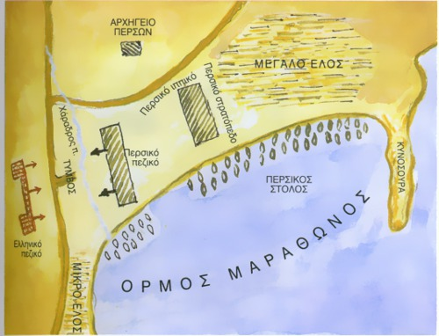
ΤΟ ΣΧΕΔΙΟ ΤΟΥ ΜΙΛΤΙΑΔΗ

Slide 11
Η ΜΑΧΗ
ΤΑ ΑΠΟΤΕΛΕΣΜΑΤΑ
Οι Αθηναίοι ορμούν στους Πέρσες (θέλουν να αποφύγουν τα βέλη)
Γίνεται μάχη σώμα με σώμα.
Τα άκρα του ελληνικού στρατού κυκλώνουν τους Πέρσες.
Οι Πέρσες υποχωρούν, επιβιβάζονται στα πλοία και φεύγουν.
Οι Αθηναίοι νικούν.
Ένας στρατιώτης, ο Φειδιπίδης, φέρνει τη χαρμόσυνη είδηση στην Αθήνα.

